Slide 1

4.2.3直线与圆的方程的应用

Slide 2
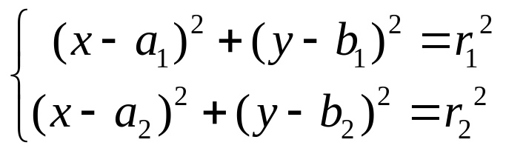
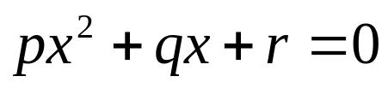
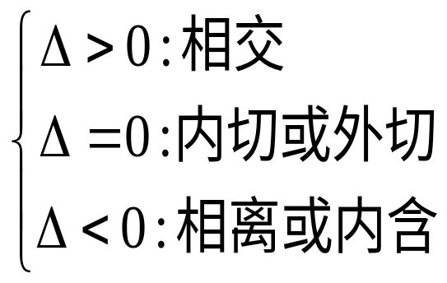
复习:
判断两圆位置关系
几何方法
代数方法
两圆心坐标及半径（配方法）
消去y（或x）
圆心距d
（两点间距离公式）
比较d和r₁，r₂的大小，下结论

Slide 3
问题：如图是某圆拱形桥一孔圆拱的示意图. 这个圆的圆拱跨度AB=20m，拱高OP=4m，建造时每间隔4m需要用一根支柱支撑，求支柱A₂P₂的高度（精确到0.01m）
P₂
P
A
A₁
B
A₂
O
A₃
A₄
思考1:你能用几何法求支柱A₂P₂的高度吗？

Slide 4
思考2:如图所示建立直角坐标系，那么求支柱A₂P₂的高度，化归为求一个什么问题？
y
P₂
P
x
A
A₁
A₂
O
A₃
A₄
B

Slide 5
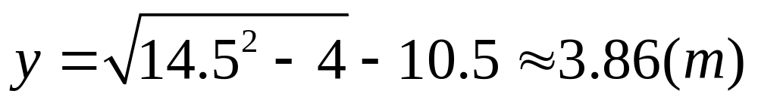
思考3:取1m为长度单位，如何求圆拱所在圆的方程？
y
P₂
P
x²+(y+10.5)²=14.52
x
A
A₁
A₂
O
A₃
A₄
B
思考4:利用这个圆的方程可求得点P₂的纵坐标是多少？问题的答案如何？

Slide 6
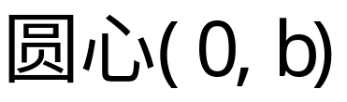
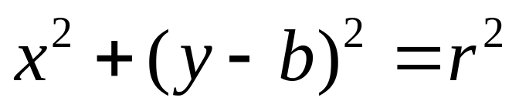
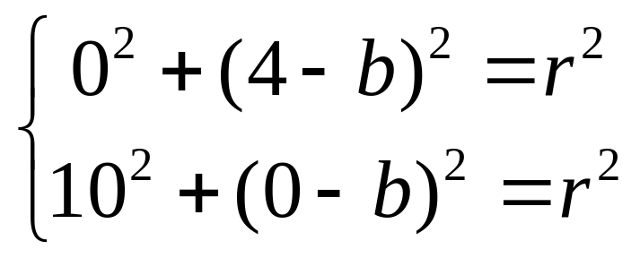
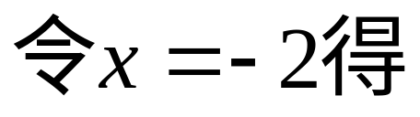
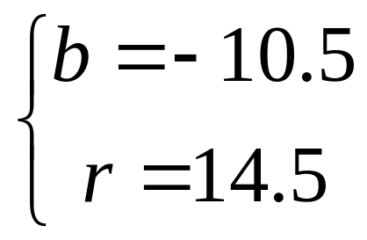
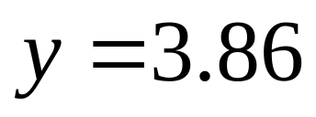
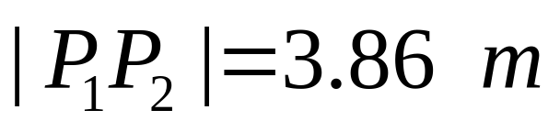
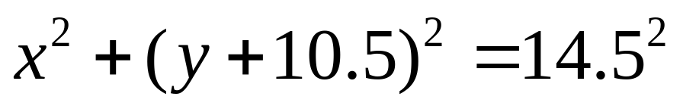
P130 例4
y
P₂
(0,4)
P
-2
x
A
A₁
A₂
A₃
A₄
B
(10,0)

Slide 7
知识探究：直线与圆的方程在平面几何中的应用
问题:已知内接于圆的四边形的对角线互相垂直，求证：圆心到一边的距离等于这条边所对边长的一半.

Slide 8
思考1:许多平面几何问题常利用“坐标法”来解决，首先要做的工作是建立适当的直角坐标系，在本题中应如何选取坐标系？
y
o
X

Slide 9
思考2：如图所示建立直角坐标系，设四边形的四个顶点分别为点 A(a，0)，B(0，b)，C(c，0)， D(0，d)，那么BC边的长为多少？
y
B
C
A
o
x
M
N
D

Slide 10
思考3:四边形ABCD的外接圆圆心M的坐标如何？
y
B
C
A
o
x
M
N
D
思考4:如何计算圆心M到直线AD的距离|MN|？

Slide 11
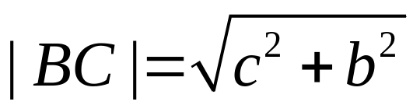
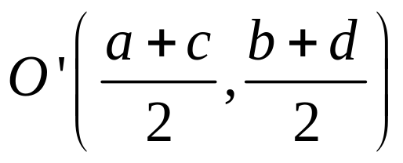
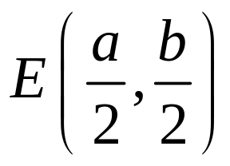
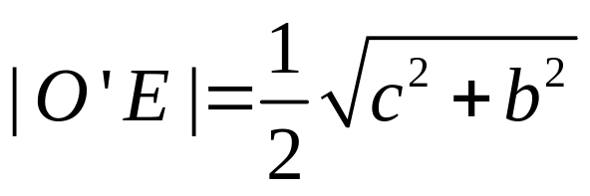
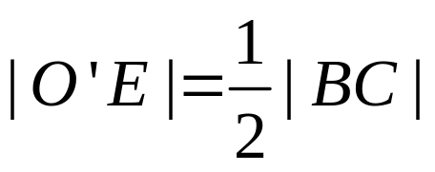
P131 例5 （坐标法）
证明：以AC为x轴，BD为y轴建立直角坐标系。
第一步:建立坐标系，用坐标表示有关的量。
则四个顶点坐标分别为
A(a,0),B(0,b),C(0,c),D(0,d)
y
(0,b)
B
(a,0)
O
A
(c,0)
C
第二步:进行有关代数运算
x
O’
E
(0,d)
D
第三步:把代数运算结果翻译成几何关系。
因此，圆心到一条边的距离等于等于这条边所对边长一半。

Slide 12
用坐标法 解决几何问题的步骤：
第一步 ：建立适当的平面直角坐标系，用坐标
和方程表示问题中的几何元素，将平面几何问
题转化为代数问题；
第二步：通过代数运算，解决代数问题；
第三步：将代数运算结果“翻译”成几何结论．

Slide 13
思考5:由上述计算可得|BC|=2|MN|，从而命题成立.你能用平面几何知识证明这个命题吗？
B
C
A
M
N
E
D

Slide 14
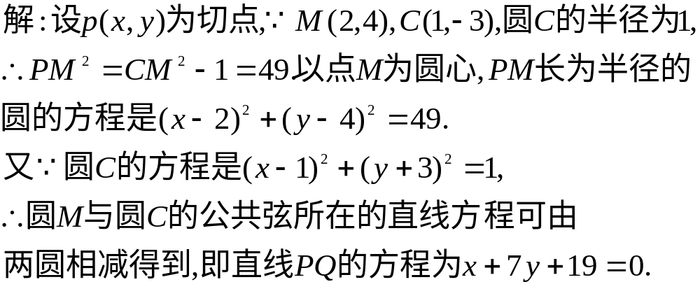
利用圆系求:过圆两切点的直线问题
例:过点M(2,4)向圆C:(x-1)²+(y+3)²=1引两条切线,切点为P,Q,求PQ所在直线的方程.

Slide 15
利用圆系求:过圆两切点的直线问题
思考设点M(x₀，y₀)为圆x²＋y²=r²外一点，过点M作圆的两条切线，切点分别为A，B，则直线AB的方程如何？
M
y
A
o
x
x₀x+y₀y=r²
B

Slide 16
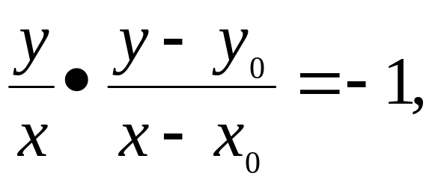
解:设两个切点为A,B以OP为直径的圆过A,B两点,设圆上任一点C (x ,y ),必有OC⊥PC,根据此条件必有
故得此圆的方程为
x(x-x₀)+y(y-y₀)=0.过A,B两点的圆的方程为 x(x-x₀)+y(y-y₀)+λ(x²+y²-r²)=0.
令λ=-1,得AB直线方程为
-x₀x-y₀y+r²=0,即 x₀x+y₀y=r².
P
y
A
o
x
B

Slide 17
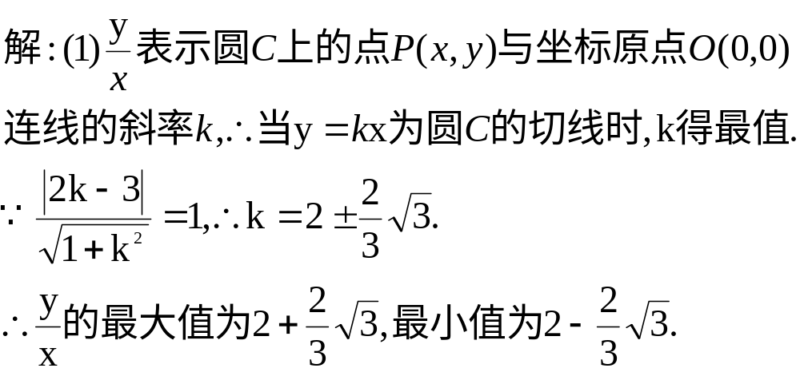
补充:典型题型(一)
例:已知x, y 是实数,且x²+y²-4x-6y+12=0,求:

Slide 18
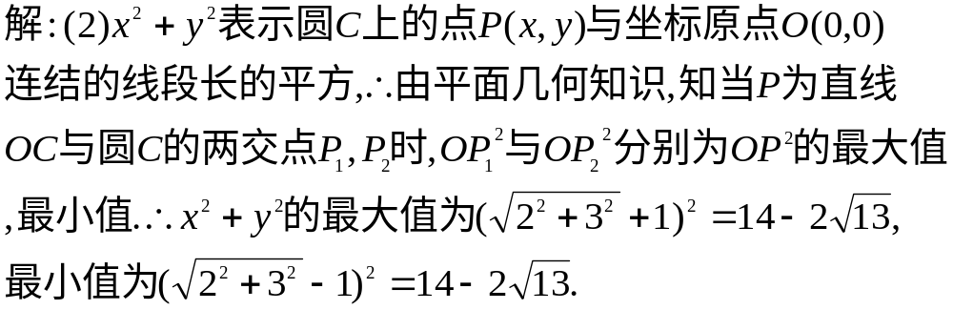
补充:典型题型(一)
例:已知x, y是实数,且x²+y²-4x-6y+12=0,求:

Slide 19
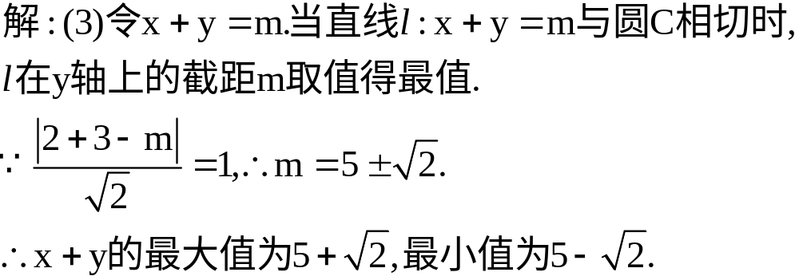
补充:典型题型(一)
例:已知x,y是实数,且x²+y²-4x-6y+12=0,求:

Slide 20
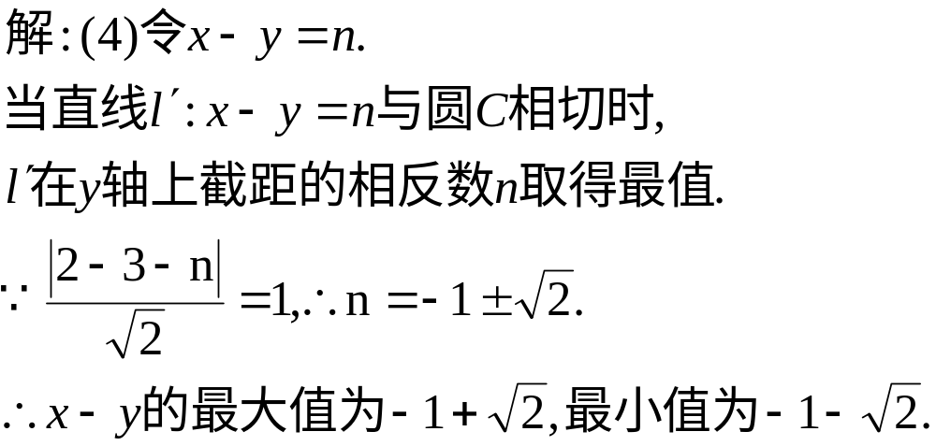
补充:典型题型(一)
例:已知x, y是实数,且x²+y²-4x-6y+12=0,求:

Slide 21
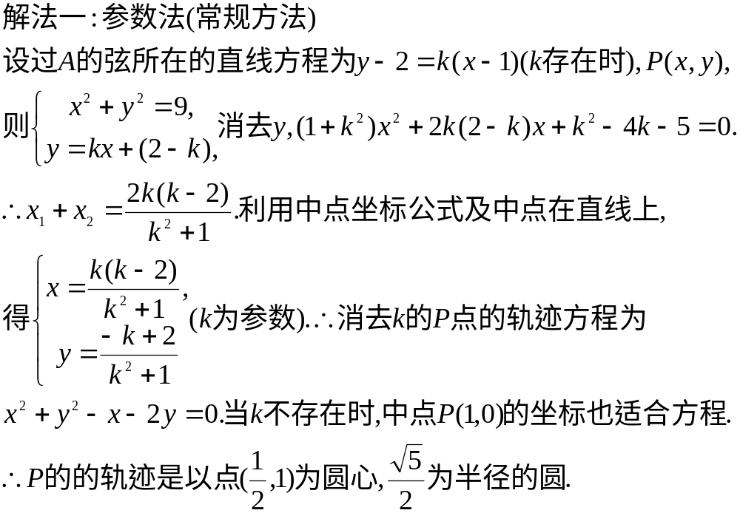
补充:典型题型(二)
例:已知圆O的方程为x²+y²=9,求过点A(1,2)所作的弦的中点的轨迹.

Slide 22
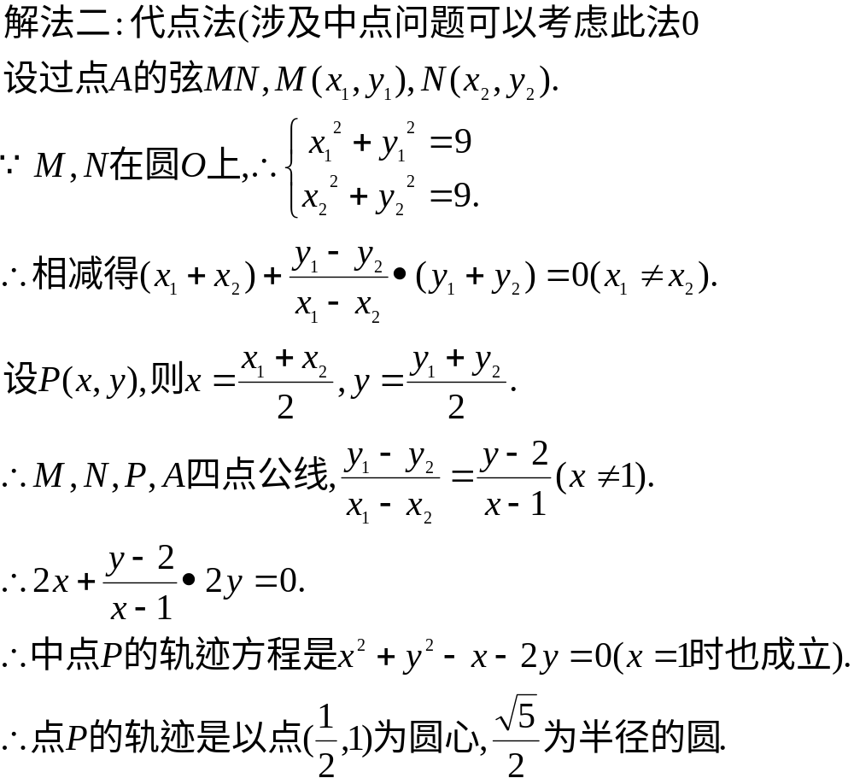
补充:典型题型(二)
例:已知圆O的方程为x²+y²=9,
求过点A(1,2)所作的弦的中点的轨迹.

Slide 23
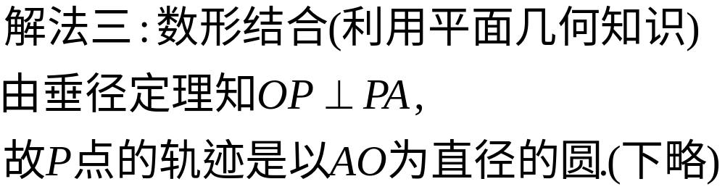
补充:典型题型(二)
例:已知圆O的方程为x²+y²=9,求过点A(1,2)所作的弦的中点的轨迹.

Slide 24
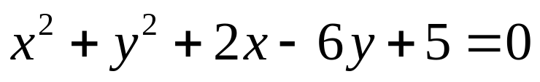
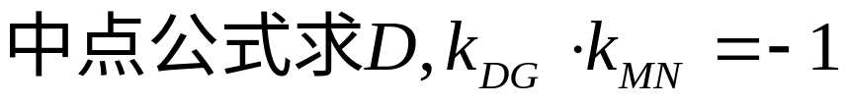
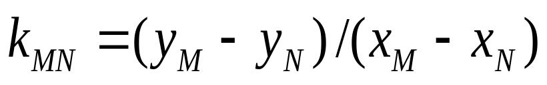
问题探究
2.求经过点M(3,-1) ,且与圆
切于点N(1,2)的圆的方程。
y
求圆G的圆心和半径r=|GM|
圆心是CN与MN中垂线的交点
C
N
两点式求CN方程
点(D)斜(k_{DG}) 式求中垂线DG方程
D
G
O
x
M

Slide 25
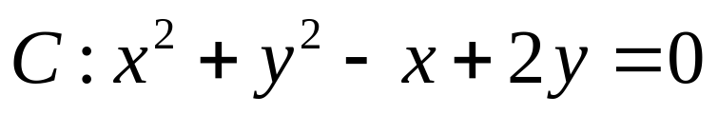
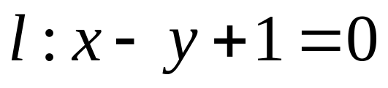
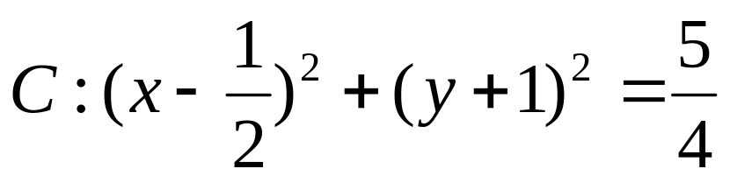
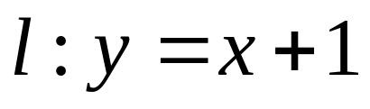
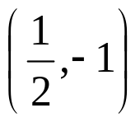
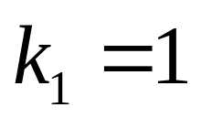
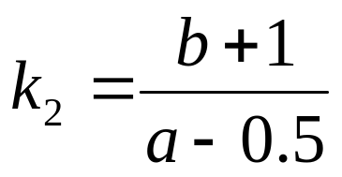
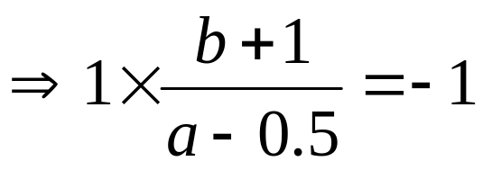
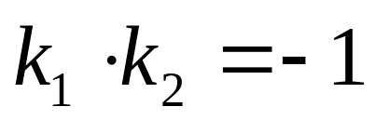
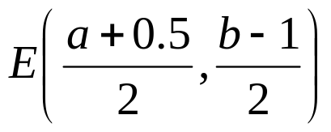
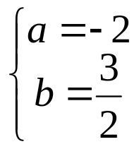
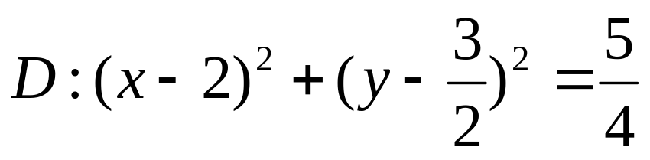
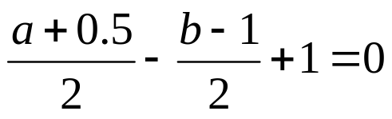
P133 A7
求圆 关于直线
对称的圆的方程。
y
C
E
(a,b)
D
x
在直线l上

